Slide 1

Urządzenia wejściowe · Lekcja 5
Urządzenia sterujące w grach
Gamepady, joysticki, kierownice i kontrolery VR
Technikum · informatyk i programista · stan wiedzy: wrzesień 2026
Notes:
Ostatnia lekcja serii. Nowe względem starej prezentacji: drążki Hall effect (koniec dryfu), adaptacyjne spusty, Joy-Con 2 z funkcją myszy, kontrolery VR oraz XInput/HID.

Slide 2
HISTORIA
Ewolucja gamepada
Era | Przykłady | Nowości
8 i 16 bitów | NES, Pegasus, SNES, Sega Mega Drive | krzyżak (D-pad) i kilka przycisków; SNES — przyciski L/R
32 i 64 bity | PlayStation, Nintendo 64 | gałki analogowe, wibracje (Rumble Pak, DualShock)
6–7 generacja | Xbox 360, PS3, Wii | bezprzewodowe pady, czujniki ruchu (Wii Remote)
8–9 generacja | PS5 DualSense, Xbox Series, Switch 2 | haptyka, adaptacyjne spusty, mysz w Joy-Con 2
Urządzenia wejściowe · Lekcja 5 · Kontrolery do gier
Notes:
Dla polskich uczniów ciekawostka: Pegasus to klon konsoli NES — pierwsza konsola wielu dzisiejszych rodziców. Switch 2 ukazał się w czerwcu 2025 r.

Slide 3
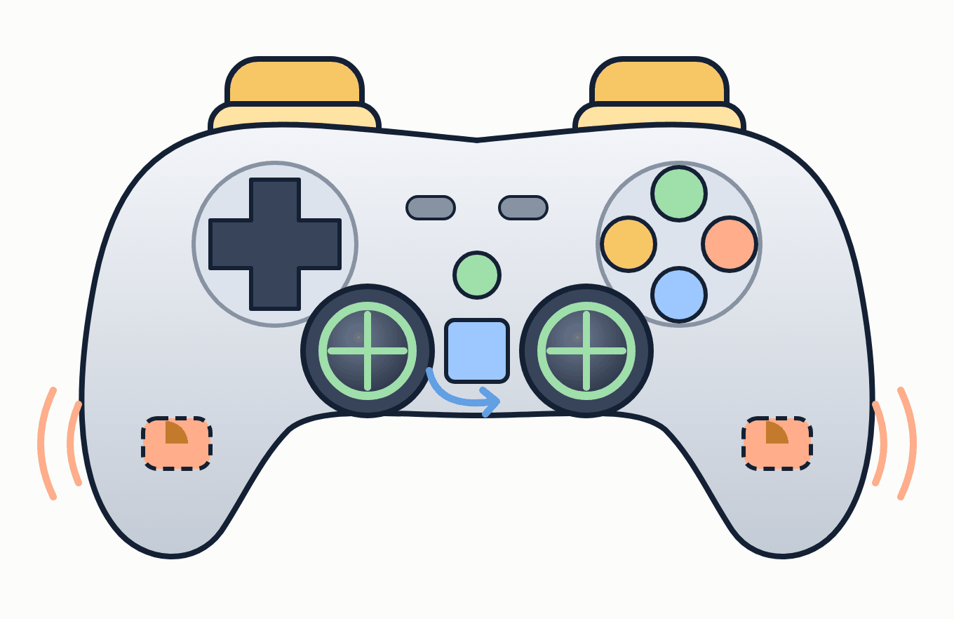
GAMEPAD
Budowa współczesnego pada
Gałki analogowe
Spusty i bumpery
Dwie osie każda — płynny ruch postaci i kamery. Wciśnięcie gałki to dodatkowy przycisk.
Analogowe spusty (gaz, hamulec) i cyfrowe przyciski ramion.
Czujniki ruchu
Sprzężenie zwrotne
Żyroskop i akcelerometr — celowanie ruchem pada.
Silniki wibracyjne lub haptyczne, głośnik, podświetlenie.
Urządzenia wejściowe · Lekcja 5 · Kontrolery do gier
Notes:
Na PC pady działają przez USB, Bluetooth lub odbiornik 2,4 GHz. Steam pozwala skonfigurować prawie każdy pad (Steam Input).

Slide 4

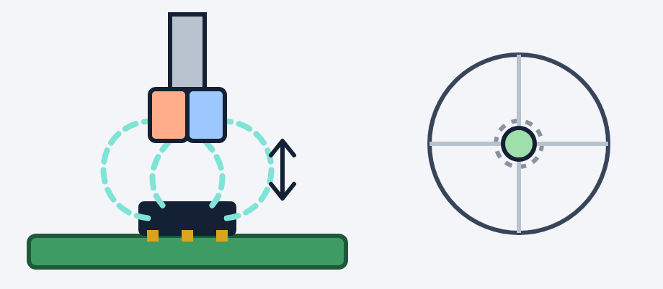
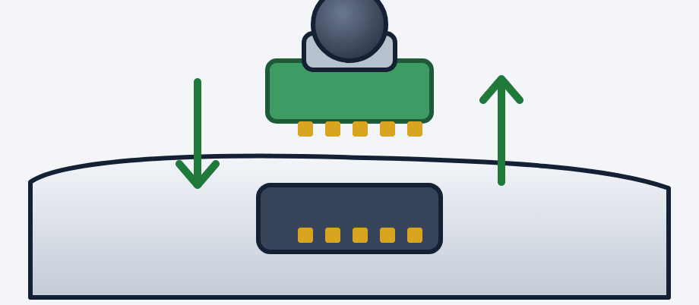
STAN NA 2026
Dryf gałek i czujniki Hall effect
Problem
Rozwiązanie
Rynek
Klasyczne gałki używają potencjometrów — ślizgacz ściera ścieżkę, postać sama się porusza („stick drift”).
Czujnik Halla lub TMR mierzy pole magnesu bez kontaktu — brak zużycia, brak dryfu.
Pady Hall effect (np. 8BitDo, GuliKit) i wymienne moduły gałek (DualSense Edge).
Urządzenia wejściowe · Lekcja 5 · Kontrolery do gier
Notes:
Dryf był powodem pozwów zbiorowych wobec producentów konsol. Ta sama technologia magnetyczna trafiła do klawiatur (lekcja 1).

Slide 5
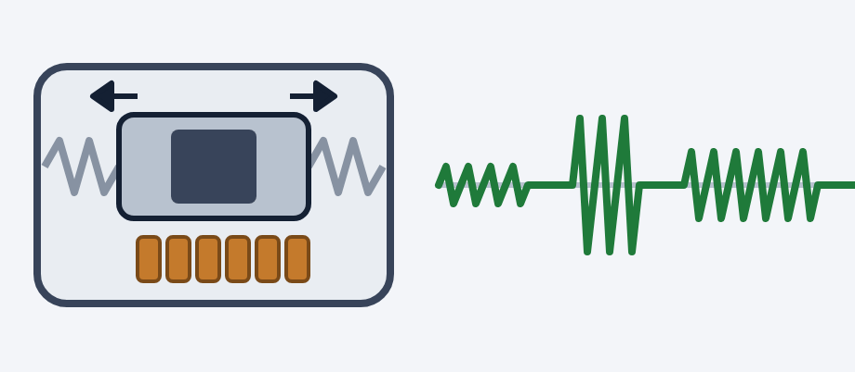
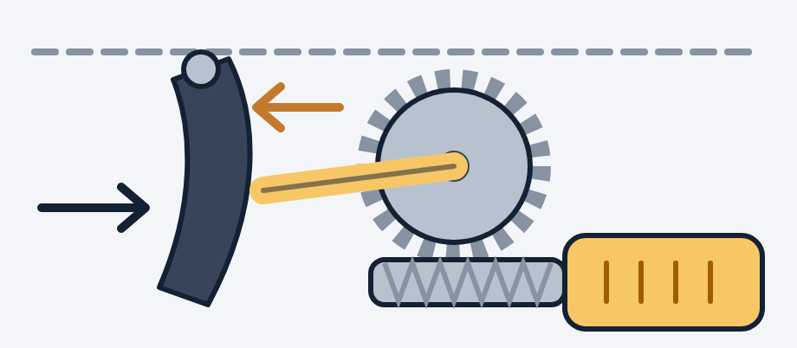
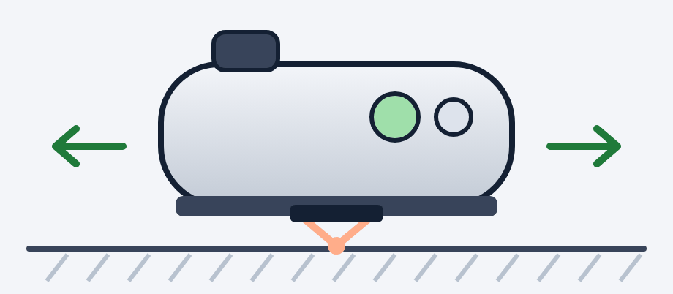
NOWE FUNKCJE
Haptyka i adaptacyjne spusty
Haptyka (DualSense)
Adaptacyjne spusty
Joy-Con 2 (Switch 2)
Precyzyjne wibracje oddają fakturę — deszcz, piasek, różne powierzchnie.
Silniczki stawiają opór spustu — naciąg łuku, zacięta broń, hamulec ABS.
Odłączany kontroler z sensorem optycznym — działa jak mysz na blacie lub udzie.
Urządzenia wejściowe · Lekcja 5 · Kontrolery do gier
Notes:
Force feedback ze starej prezentacji (kierownice) to starszy kuzyn adaptacyjnych spustów — siła zamiast samej wibracji.

Slide 6
JOYSTICK
Joystick i HOTAS
Budowa
HOTAS
Poza grami
Drążek, podstawa z elektroniką, spust (fire), przyciski, „grzybek” (hat switch), przepustnica, ster (obrót drążka).
Hands On Throttle And Stick — osobny drążek i przepustnica; symulatory lotu i kosmosu.
Sterowanie robotami, dronami, wózkami inwalidzkimi, maszynami budowlanymi.
Urządzenia wejściowe · Lekcja 5 · Kontrolery do gier
Notes:
Numerowana lista elementów joysticka ze starej prezentacji to dobre ćwiczenie: uczniowie podpisują elementy na zdjęciu. Dawniej joysticki podłączano do gameportu (DA-15).

Slide 7
KIEROWNICA
Kierownice i symulatory
Zestaw
Force feedback
Direct drive
Kierownica, pedały (gaz, hamulec, sprzęgło), skrzynia biegów (H-shifter) lub łopatki.
Silnik stawia opór kierownicy — czujemy nawierzchnię i poślizg.
Kierownica osadzona bezpośrednio na osi mocnego silnika — najwierniejsze odczucia, sim racing.
Urządzenia wejściowe · Lekcja 5 · Kontrolery do gier
Notes:
Zębatkowe i paskowe przekładnie to tańsze konstrukcje; direct drive, kiedyś bardzo drogi, staniał w latach 2023–2026.

Slide 8
INNE KONTROLERY
Kontrolery specjalne i VR
Kontrolery VR
Maty i instrumenty
Śledzone przez kamery w goglach; coraz częściej sterowanie samymi dłońmi (hand tracking).
Maty do tańca, gitary i perkusje (Guitar Hero, Rock Band) — gry rytmiczne.
Adaptacyjne
Ciekawostki
Xbox Adaptive Controller, PlayStation Access — dla graczy z niepełnosprawnościami.
Steel Battalion — kontroler z ok. 40 przyciskami do jednej gry.
Urządzenia wejściowe · Lekcja 5 · Kontrolery do gier
Notes:
Kontrolery adaptacyjne to dobry temat o dostępności — podłącza się do nich własne przyciski i przełączniki dopasowane do możliwości gracza.

Slide 9
DLA PROGRAMISTY
Jak komputer widzi kontroler?
Interfejs | Opis
HID (USB/Bluetooth) | uniwersalna klasa urządzeń: osie i przyciski
DirectInput | starsze API Windows — dowolne joysticki i kierownice
XInput | API Microsoftu dla padów Xbox — prosta, jednolita obsługa
SDL, Steam Input | biblioteki tłumaczące różne pady na jeden standard
Gamepad API | obsługa padów w przeglądarce (JavaScript)
Urządzenia wejściowe · Lekcja 5 · Kontrolery do gier
Notes:
Ćwiczenie: prosta strona z Gamepad API wyświetlająca położenie gałek i stan przycisków — kilkadziesiąt linii JavaScript. Pozwala też sprawdzić dryf gałek.

Slide 10
SPRAWDŹ SIĘ
Pytania na koniec lekcji
1
Skąd bierze się dryf gałek i jak go eliminuje czujnik Halla?
2
Czym różni się force feedback od zwykłej wibracji?
3
Co oznacza skrót HOTAS?
4
Jak w przeglądarce odczytać stan pada?
Źródła: materiały producentów (Sony, Microsoft, Nintendo, Logitech, Fanatec), MDN (Gamepad API)
Notes:
Pytanie 4: Gamepad API — navigator.getGamepads().

